Slide 1
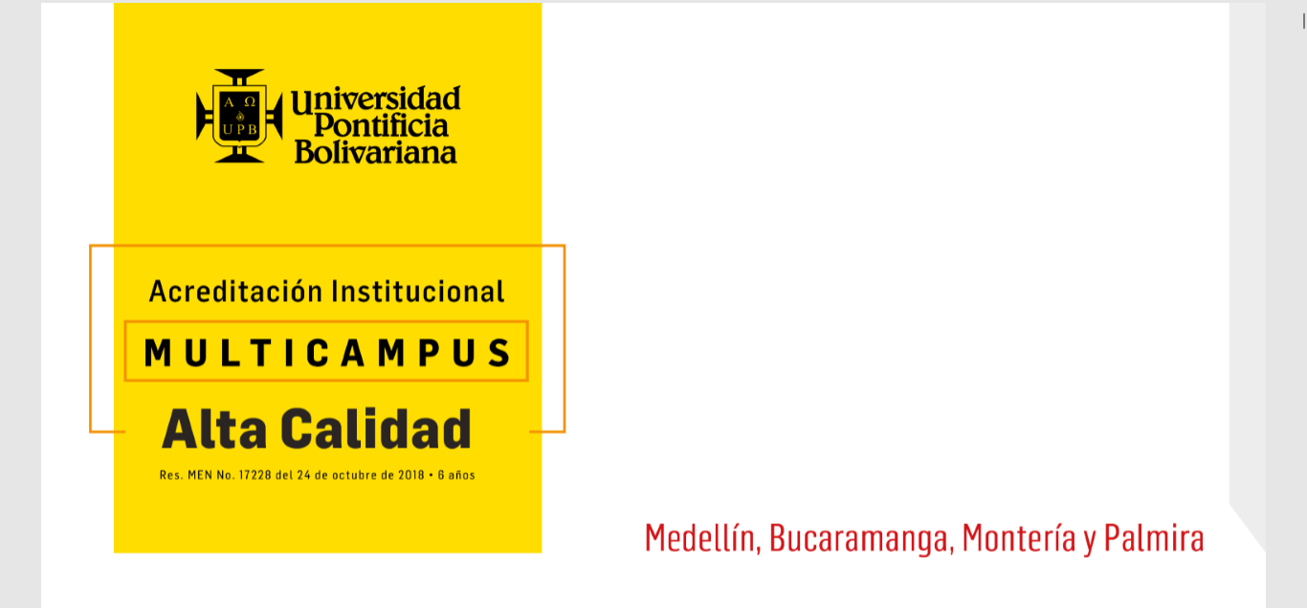
Arquitectura de Aplicaciones
MSc. César Augusto López Gallego
cesar.lopezg@upb.edu.co

Slide 2

Cambio
Aceleración del cambio: lo hace complejo para que las organizaciones y las personas lo asimilen
Cultura del cambio: cambio en la sociedad y las personas. La ola rompe con las características de la Ola anterior: Familia nuclear, jornadas de trabajo, ubicación de trabajo, acceso a información
Estructura del cambio : uso de medios tecnológicos y desarrollo de la capacidad de respuesta para adaptarse al cambio
Arquitectura Empresarial: Facilita la adaptación a los cambios
Notes:
Estructura del cambio
1ª ola de internet compra de productos y servicios
2ª ola de internet redes sociales
3ª ola, aplicaciones para resolver problemas reales de las personas

Slide 3
La Arquitectura Empresarial puede ser de utilidad cuando:
Diferentes áreas de la compañía dan diferentes respuestas a las mismas interrogantes?
Cumplir con los lineamientos y disposiciones de los entes reguladores demanda un gran esfuerzo e inversiones de infraestructura
No existe agilidad para cumplir con las estrategias del negocio. Cada iniciativa que se requiere implementar es “como iniciar desde cero”
Las áreas de Tecnología se convierten en cuellos de botella
Existen diferentes procesos de negocio, cada uno con diferentes sistemas y realizando la misma actividad a lo largo de la empresa.

Slide 4
La Arquitectura Empresarial puede ser de utilidad cuando:
La información para tomar decisiones clave de negocio no está disponible
Una buena parte del esfuerzo del trabajo de las personas se concentra en tomar información de algunos sistemas, procesarla, modificarla y luego ingresarla en otros sistemas
La Alta Gerencia sufre un desgaste analizando aspectos relacionados con las Tecnologías de Información
La Gerencia no sabe como obtener valor de las tecnologías de información
Fuente: Arquitectura empresarial. Dux Diligens. Documento electrónico.Consultado 2018

Slide 5

Arquitectura Empresarial
Una arquitectura empresarial (EA) es un modelo conceptual que define la estructura y el funcionamiento de las organizaciones. La intención de la arquitectura empresarial es determinar cómo una organización puede lograr de manera efectiva sus objetivos actuales y futuros. La arquitectura empresarial involucra la práctica de analizar, planificar, diseñar y eventualmente implementar el análisis en una empresa.
Techtarget, 2020
Portafolio
Estrategia
Procesos
Aplicaciones
Infraestructura Tecnológica
Aplicaciones de software

Slide 6
Artefactos Arquitectura Empresarial
Arquitectura del Negocio: Metas, Estrategias, Roles, Ubicaciones, Drivers, Objetivos
Arquitectura de Procesos: Funciones, Actividades, Flujos, Ciclos, Procedimientos
Arquitectura de Sistemas: Aplicaciones, componentes de software, interfaces, proyectos
Arquitectura de la Información: Entidades, Relaciones, Atributos, Definiciones, Valores de Referencia
Arquitectura de Tecnología: Redes, Hardware, Software, Protocolos, Contenedores
Fuente: DMBOK. Dama

Slide 7
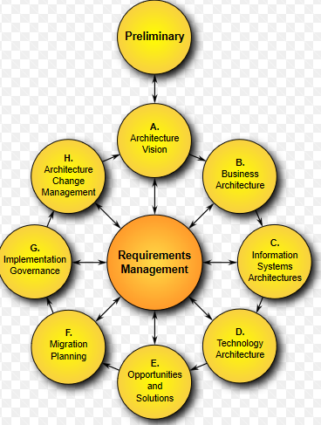
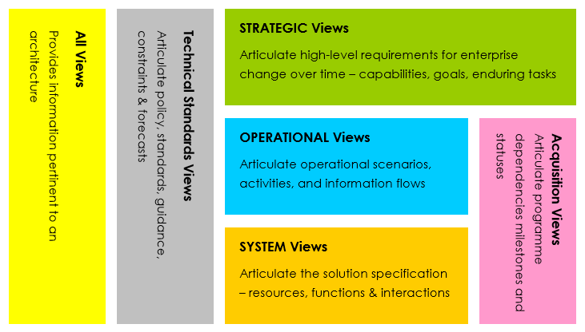
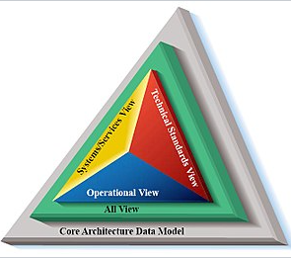
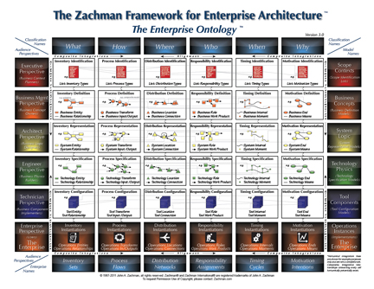
Frameworks para diseñar Arquitectura Empresarial

Slide 8
Frameworks Arquitectura Empresarial
Zachman
Propietario: Zachman Institute
1era Versión: 1987
TOGAF
Propietario: Open Group
1era Versión: 1995, llamada TAFIM
DoDAF
Propietario: Departamento de defensa de USA
1ra Versión: 1996, llamada C4ISR.
EABok
Versión Actual: 3,0 de 2011
Versión Actual: 10th
Versión Actual: 2.02 de 2010
Propietario: MITRE's Center for Innovative Computing and Informatics
1ra Versión: 2004
MINTIC
Propietario: Ministerio de las TIC Colombia
1ra Versión: 2018
Versión Actual 2 de 2019
Oct 2020, terminó operaciones
Otros frameworks son:
MoDAF
Obashi
SAP
Oracle
Notes:
https://eabok.org/

Slide 9

Framework TOGAF

Slide 10
TOGAF – Contextualización de la Arquitectura Empresarial
Contexto 1:
Descripción formal de un sistema o un plan detallado del sistema en un nivel de componentes para guiar su implementación
Contexto 2:
Estructura de sus componentes, sus interacciones, las nociones y principios, así como las guías para la evolución en el tiempo
Notes:
TAFIM (Technical Architecture Framework for Information Management)

Slide 11
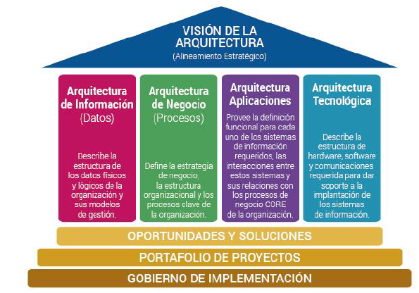
Dominios TOGAF
Fuente: Adaptación Colombia Digital

Slide 12
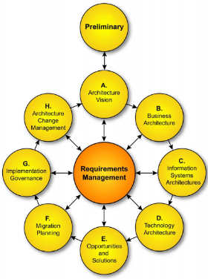
TOGAF ADM
Architecture Development Method
Es un proceso iterativo para desarrollar la arquitectura empresarial
Integrador de todos los elementos de TOGAF
Direcciona necesidades del negocio y TI para proveer
Conjunto de vistas de la arquitectura
Conjunto de entregables
Metodología para manejar los requerimientos
Herramientas para desarrollar la arquitectura

Slide 13
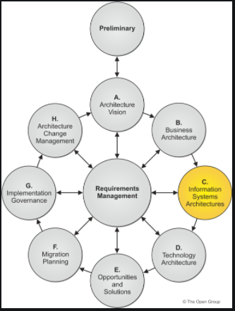
Arquitectura de Aplicaciones en TOGAF ©

Slide 14

Arquitectura de Aplicaciones Basada en TOGAF - Objetivos
Desarrollar la arquitectura de Aplicaciones que habilita la Arquitectura del negocio y la visión de la arquitectura
Atender las solicitudes para el trabajo de arquitectura y las preocupaciones de los interesados
Identificar los componentes candiAplicaciones para el roadmap de la arquitectura en función de las brechas entre las arquitecturas de Aplicaciones (As Is & To Be)

Slide 15
Arquitectura de Aplicaciones Basada en TOGAF - Entradas
Documentos Generales
Framework arquitectura
Especificación de la Arquitectura
Visión de la Arquitectura
Roadmap de la Arquitectura
Borradores de definición de Arquitectura
(línea base (As is) – To Be)
Arquitectura de Negocio
Arquitectura de Aplicaciones
Arquitectura de Tecnología
Especificación de Requerimientos
Resultados de análisis de brecha
Requerimientos técnicos relevantes
Requerimientos de interoperabilidad
Necesidades de cambio desde las áreas
Restricciones tecnológicas a ser diseñadas
Actualización de requerimientos de negocio
Actualización de Aplicaciones

Slide 16
Arquitectura de Aplicaciones Basada en TOGAF - Actividades
Obtener la línea base de la Arquitectura de Aplicaciones
Desarrollar la Arquitectura de Aplicaciones objetivo
Realizar Análisis de Brechas
Definir los componentes candidatos para el roadmap
Llevar a cabo la revisión formal con un interesado
Construir o actualizar el documento de la arquitectura de Aplicaciones

Slide 17
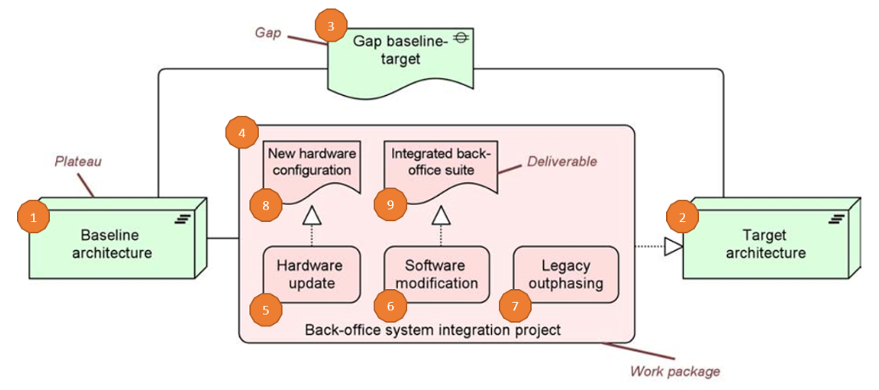
Otra forma de ver lo anterior
Esta notación pertenece a Archimate.
Mayor nivel de abstracción

Slide 18
Arquitectura de Aplicaciones Basada en TOGAF - Salidas
Cambios que se necesiten en la Especificación de la Arquitectura
Componentes de la Arquitectura desarrollados para el Roadmap
Artefactos Actualizados
Nuevas políticas y definiciones para las Aplicaciones
Documento con la definición de la Arquitectura de Aplicaciones Actualizado

Slide 19



Artefactos
Son metadatos de Información valiosos para entender todo lo relacionado con las aplicaciones de la organización.
Deben almacenarse y administrarse en un repositorio de artefactos de arquitectura empresarial. (DAMA)
Diagramas
Matrices
Catálogos

Slide 20

Artefactos: Diagramas

Slide 21


Archimate
Lenguaje de modelado descriptivo que permite a los arquitectos empresariales a describir, analizar y visualizar relaciones entre dominios de una arquitectura utilizando representaciones visuales fáciles de entender.
Ayuda a representar las partes de la empresa y su operación e interacción
Fue creado y es mantenido por OpenGroup.org

Slide 22
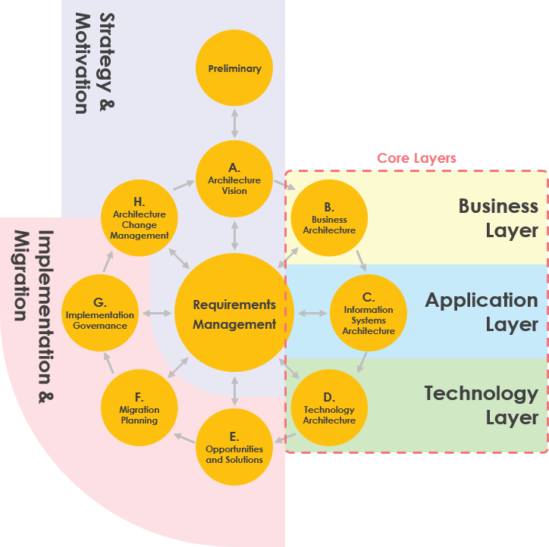
TOGAF ADM - Archimate

Slide 23
Elementos para representar en Archimate
Estrategia
Procesos
Estructuras organizacionales
Flujos de información
Sistemas de TI
Infraestructuras técnicas y físicas
Arquitectura Empresarial

Slide 24
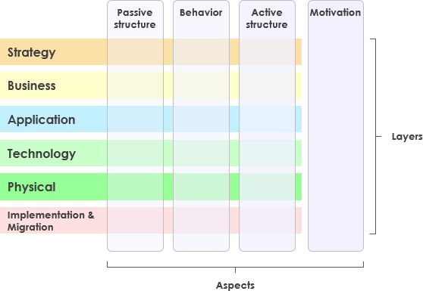
Estructura Archimate para implementar TOGAF completamente
Las estructuras activas sujetos que muestran un comportamiento real (¿quién?). Se representan mediante cuadros con esquinas cuadradas y un icono en la esquina superior derecha.
Capas superiores usan servicios proveídos por las capas inferiores
Se denominan capas de core a:
Capa de Negocio, Capa de Aplicaciones, Capa de Tecnología
Estructura de comportamiento representan los comportamientos de las estructuras activas (¿cómo?). Se representan utilizando cuadros con esquinas redondeadas y un icono en la esquina superior derecha.
Las estructuras pasivas son los objetos en los que se realiza el comportamiento (¿qué?). Frecuentemente, objetos de Aplicaciones e información u objetos físicos
Los conceptos motivacionales se utilizan para modelar las motivaciones, o razones, que subyacen en el diseño o cambio de alguna arquitectura empresarial.

Slide 25
Notación y Elementos Arquitectónicos Básicos

Slide 26
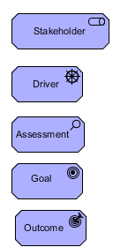
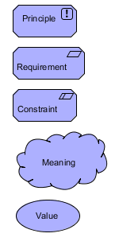
Elementos Motivación
Individuo, equipo u organización que representa sus intereses en el resultado de la arquitectura.
Declaración cualitativa de intenciones que debe cumplir la arquitectura.
Declaración de necesidad que debe cumplir la arquitectura.
Condición externa o interna que motiva a una organización a definir sus objetivos e implementar los cambios necesarios para lograrlos.
Factor que impide u obstruye la realización de las metas.
El resultado de un análisis del estado de cosas de la empresa con respecto a algún conductor.
Declaración de alto nivel de intención, dirección o estado final deseado para una organización y sus partes interesadas.
El conocimiento o experiencia presente en, o la interpretación dada a, un elemento central en un contexto particular.
Resultado final que se ha o se espera ser logrado.
Utilidad o la importancia de un elemento central o un resultado.

Slide 27
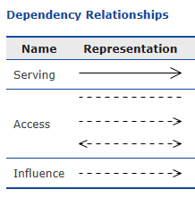
Relaciones Archimate
Modela que un elemento proporciona su funcionalidad a otro elemento. (Uso de servicios por procesos, funciones o interacciones. Acceso a interfaces por roles, componentes o colaboraciones)
Representa un elemento de comportamiento accediendo a un elemento pasivo (objeto de negocio o datos).
Modela que un elemento afecta la implementación o el logro de algún elemento de motivación. (Actúan sobre elementos de motivación)
Notes:
https://archimate.visual-paradigm.com/archimate-notation-part-8-relationships/

Slide 28
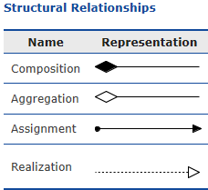
Relaciones Archimate
Modelan la construcción o composición estática de conceptos del mismo o diferente tipo
El elemento al final con el rombo sin relleno, es el padre del elemento en ecreación, logro, sustento u operación de una entidad más abstracta .l otro extremo y que el hijo puede existir independientemente del padre. (Agrupa)
El elemento al final con el rombo relleno, es el padre del elemento en creación, logro, sustento u operación de una entidad más abstracta al otro extremo y que el hijo no puede existir independientemente del padre.
(Consiste)
El lado con el punto Expresa la atribución de responsabilidad, realización de conducta, o ejecución sobre el elemento en el lado con la punta de flecha
El elemento sin punta de flecha es el elemento que crea, logra, sustenta u opera una entidad más abstracta conectada con punta de flecha. Conecta una entidad lógica con otra entidad más concreta que la realiza

Slide 29
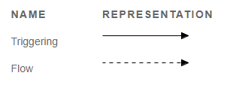
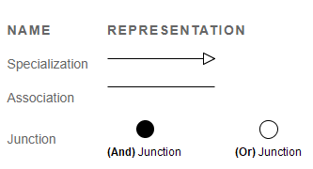
Relaciones Archimate
Describe relación causal entre dos elementos. . (Entre procesos, funciones, interacciones y eventos)
Relación Dinámica: describe dependencias temporales entre elementos dentro de la arquitectura
Representa algo que fluye o se transfiere entre dos elementos. (Información entre procesos, funciones, interacciones y eventos)
Indica que un elemento es una clase particular de otro elemento
Representa una relación no especificada o que no se puede representar con otros elementos

Slide 30
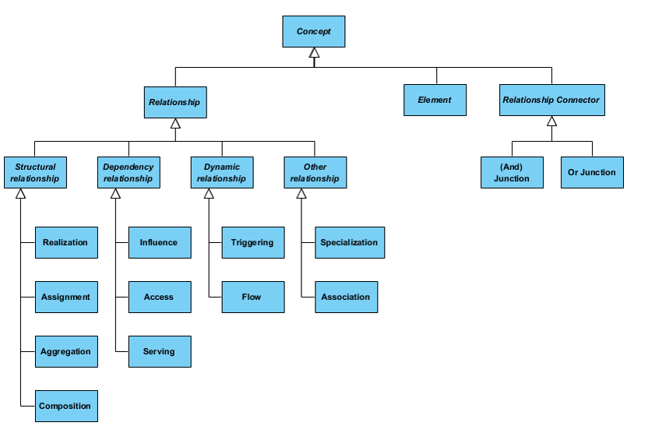
Relaciones Archimate

Slide 31
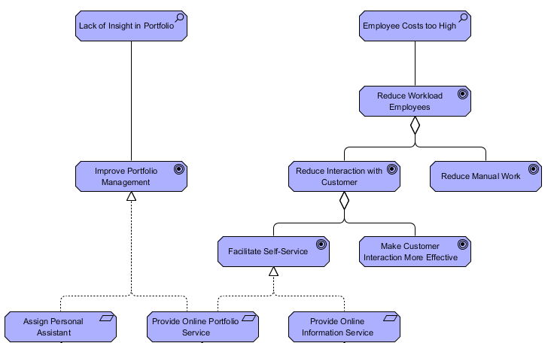
Fuente: https://archimate.visual-paradigm.com/

Slide 32
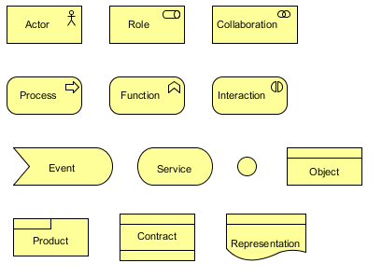
Elementos Negocio
Representa E. Activa
Representa E. Comportamiento
Representa E. Pasiva
Capa de Negocio

Slide 33
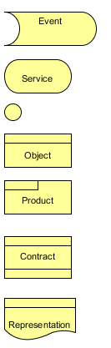
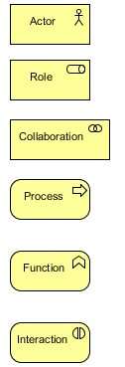
Elementos Negocio
Denota un cambio en el estado de la organización. Puede originarse y resolverse dentro o fuera de la organización.
Entidad que es capaz de realizar un comportamiento.
Papel que desempeña un actor.
Un comportamiento expuesto definido explícitamente.
Interfaz: Un punto de acceso en el que un servicio se pone a disposición del entorno.
Conjunto de dos o más elementos de la estructura activa interna de la empresa que trabajan juntos para realizar un comportamiento colectivo
Concepto utilizado dentro de un dominio particular.
Secuencia de comportamientos para lograr un resultado específico como productos o servicios.
Colección coherente de servicios y/o elementos de estructura pasiva, acompañada de un contrato/conjunto de acuerdos, que se ofrece a clientes internos o externos
Comportamiento de un conjunto elegido de criterios estrechamente alineados con una organización, pero no necesariamente gobernados por ésta
Forma perceptible de la información transportada por un objeto.
Unidad de comportamiento colectivo realizada por la colaboración de dos o más roles.

Slide 34
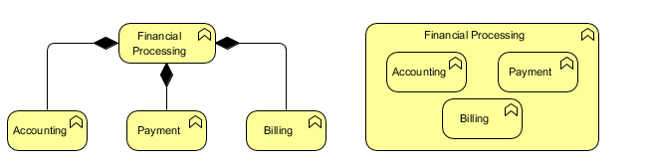
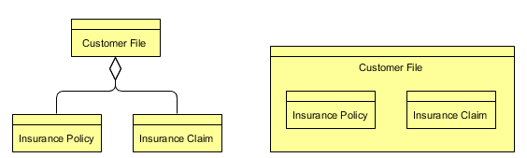
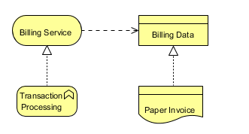

Agregación
Composición
Asignación
Es realizado por
Realiza

Slide 35
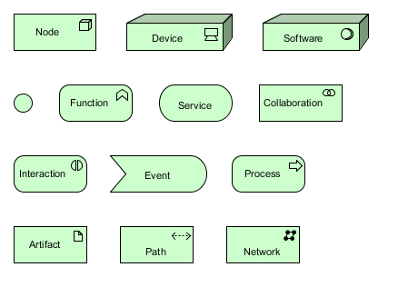
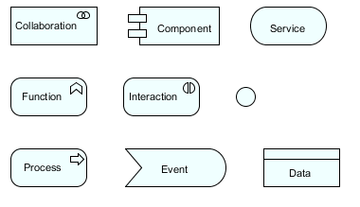
Elementos Aplicaciones, Tecnología
Capa de Aplicaciones
Capa de Tecnología

Slide 36
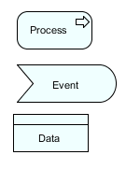
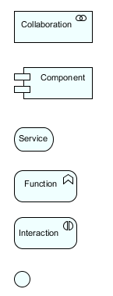

Elementos Aplicaciones
Secuencia de comportamientos de aplicación que logra un resultado específico.
Dos o más componentes de aplicaciones que trabajan juntos para realizar un comportamiento de aplicación colectivo.
Elemento de comportamiento de la aplicación que denota un cambio de estado.
Funcionalidad encapsulada de la aplicación alineada con la estructura de implementación, es modular y reemplazable. Encapsula su comportamiento y datos, expone servicios y los pone a disposición a través de interfaces.
Datos estructurados (y no estructurados) para su tratamiento automatizado.
Un comportamiento de aplicación expuesto definido explícitamente.
Una interfaz de aplicación representa un punto de acceso donde los servicios de aplicación se ponen a disposición de un usuario, otro componente de la aplicación o un nodo.
Comportamiento automatizado que puede realizar un componente de la aplicación.
Unidad de comportamiento colectivo de la aplicación realizada por (una colaboración de) dos o más componentes de la aplicación.
Interface: Punto de acceso donde los servicios de la aplicación están disponibles

Slide 37
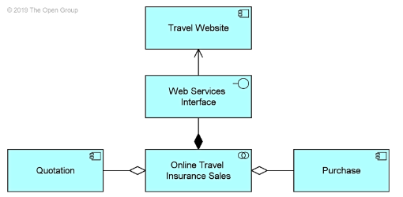
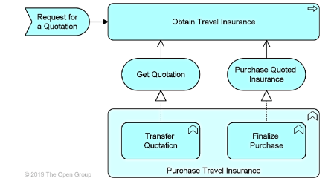
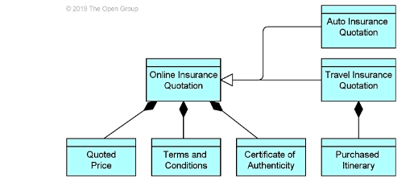
Ejemplos tomados de: https://pubs.opengroup.org/architecture/archimate31-doc/chap09.html

Slide 38
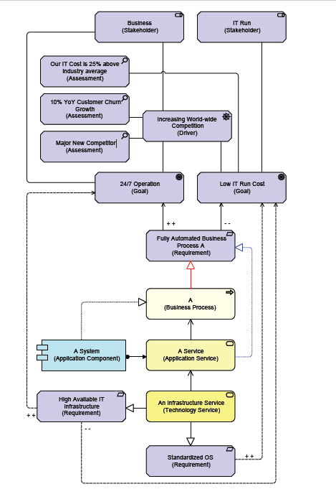
Fuente: Mastering ArchiMate
Gerben Wierda, 2017

Slide 39
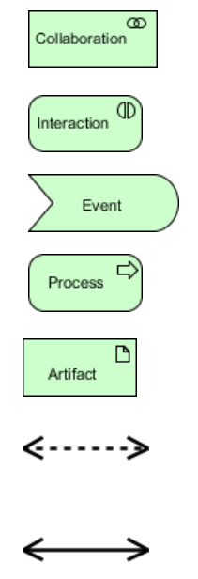
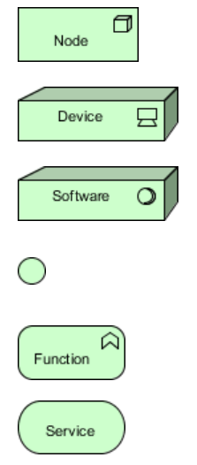
Elementos Tecnología
Conjunto de dos o más nodos que trabajan juntos para realizar un comportamiento tecnológico colectivo.
Recurso computacional o físico que aloja, manipula o interactúa con otros recursos computacionales o físicos.
Unidad de comportamiento tecnológico colectivo realizado por (una colaboración de) dos o más nodos.
Dispositivo de TI físico sobre el cual el software del sistema y los artefactos pueden almacenarse o implementarse para su ejecución.
Elemento de comportamiento tecnológico que denota un cambio de estado.
Software que proporciona o contribuye a un entorno para almacenar, ejecutar y usar software o datos implementados en él.
Secuencia de comportamientos tecnológicos que logra un resultado específico.
Punto de acceso donde se puede acceder a los servicios tecnológicos ofrecidos por un nodo.
Pieza de datos que se utiliza o se produce en un proceso de desarrollo de software, o por la implementación y operación de un sistema.
Colección de comportamiento tecnológico que puede realizar un nodo.
Ruta de comunicación Un enlace entre dos o más nodos, a través del cual estos pueden intercambiar datos.
Comportamiento de tecnología expuesto explícitamente definido.
Red Un conjunto de estructuras que conecta sistemas informáticos u otros dispositivos electrónicos para la transmisión, enrutamiento y recepción de datos o comunicaciones basadas en datos, como voz y video.

Slide 40
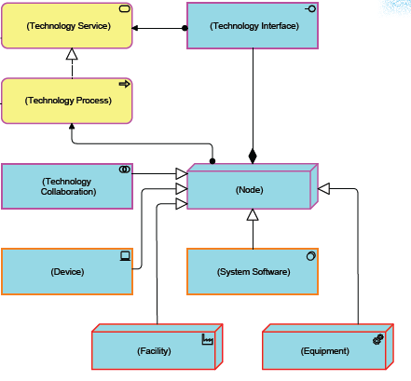
Fuente: Mastering ArchiMate
Gerben Wierda, 2017

Slide 41
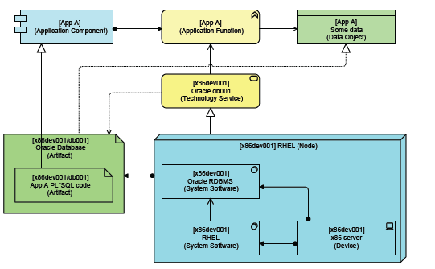
Fuente: Mastering ArchiMate
Gerben Wierda, 2017

Slide 42
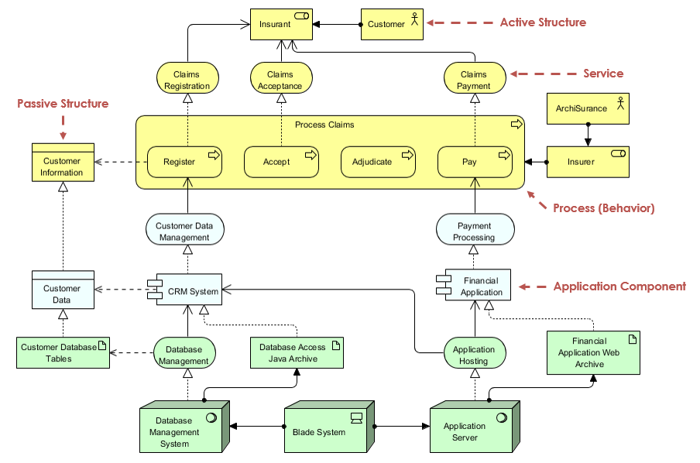
Fuente: https://archimate.visual-paradigm.com/

Slide 43
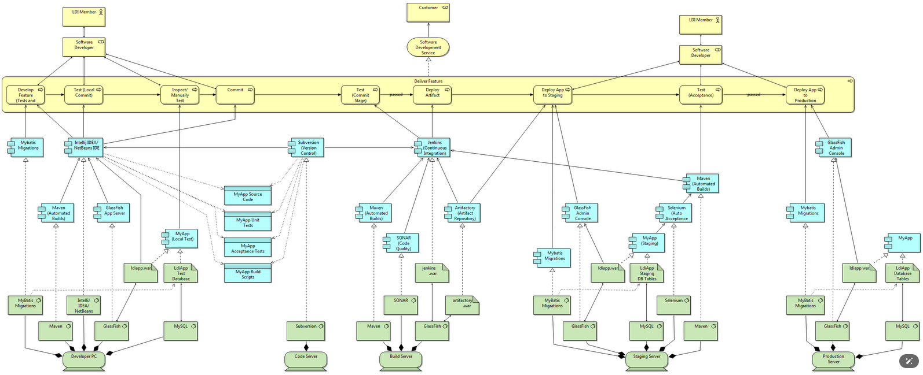

Slide 44
Referencias
https://pubs.opengroup.org/architecture/archimate31-doc/chap09.html
https://www.dragon1.com/images/archimate-landscape-overview.png
https://agileea.com/services/remote-services/modelling-as-a-service/archimate-model-types/

Slide 45


Slide 46


!!! Muchas Gracias !!!

